Slide 1
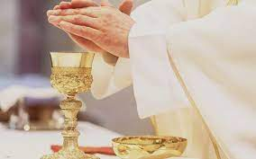
ASOCIACION DE ANTIGUOS ALUMNOS DEL
SAGRADO CORAZÓN
AAASC PERU
5 de Abril de 2024
12:00 del día
Colegio Chalet
PRIMER VIERNES DE ABRIL DE 2024
¡Vuelven los Primeros Viernes para nuestras Antiguas Alumnas!
Las esperamos para celebrar juntas la Eucaristía de este Primer Viernes de Abril.
Contaremos con la participación del Coro de Exalumnas del Sagrado Corazón.
El Consejo Directivo
Tomar nota por ser un día de semana, el estacionamiento es muy limitado sugiriendo unirse varias asistentes en un auto o acudir en taxi

